Slide 1
এই স্লাইডটি সম্মানিত শিক্ষকবৃন্দের জন্য।
সম্মানিত শিক্ষকবৃন্দের
প্রতিটি স্লাইডের নিচে অর্থাৎ Slide Note -এ সংযোজন করা নির্দেশনা পাঠটি উপস্থাপনের পুর্বে দেখে নিবেন। শিক্ষকগণ প্রয়োজনবোধে তার নিজস্ব কলাকৌশল প্রয়োগ করতে পারবেন।

Slide 2
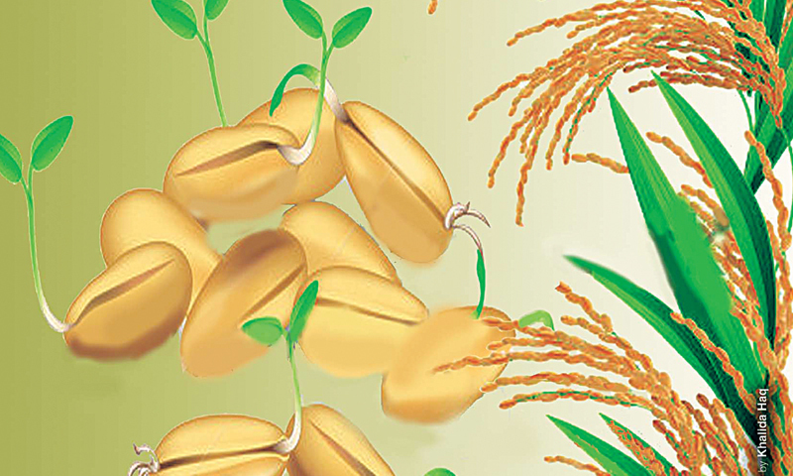
স্বাগতম

Slide 3
শিক্ষক পরিচিতি
পাঠ পরিচিতি
মোঃ আশরাফুল ইসলাম
সহকারী শিক্ষক (কৃষি)
প্রগ্রেসিভ মডেল স্কুল
ময়মনসিংহ
Md.Ashrafulislamsohag@gmail.com
শ্রেণি: 8ম
বিষয়: কৃষিশিক্ষা
অধ্যায়: ৩, পাঠ-9

Slide 5
বীজ সংরক্ষণের ধাপ

Slide 6
শিখনফল
এ পাঠ শেষে শিক্ষার্থীরা-
১/ ধান বীজ সংরক্ষণের কৌশল বর্ণনা করতে পারবে।
২/ মরিচ বীজ সংরক্ষনের পদ্ধতি বর্ণনা করতে পারবে।

Slide 7
ধান বীজ সংরক্ষণের ধাপ
বীজ ধান পৃথক প্লটে বিশেষ পরিচর্যায় উৎপাদন করা ভালো।
কঠোর স্বাস্থ্য ব্যবস্থা (sanitation) পালন করতে হবে।

Slide 8
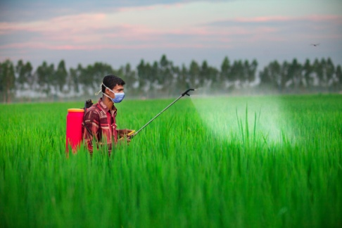
রুটিনমাফিক বালাইনাশক ব্যবহার করতে হবে

Slide 9
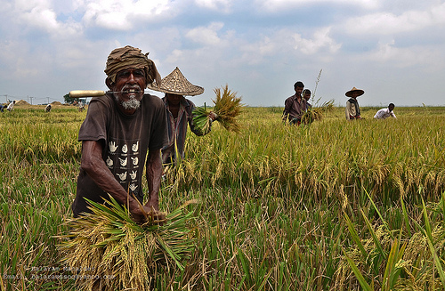
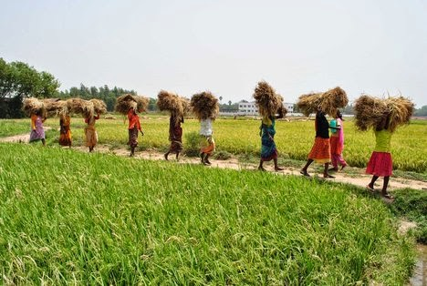
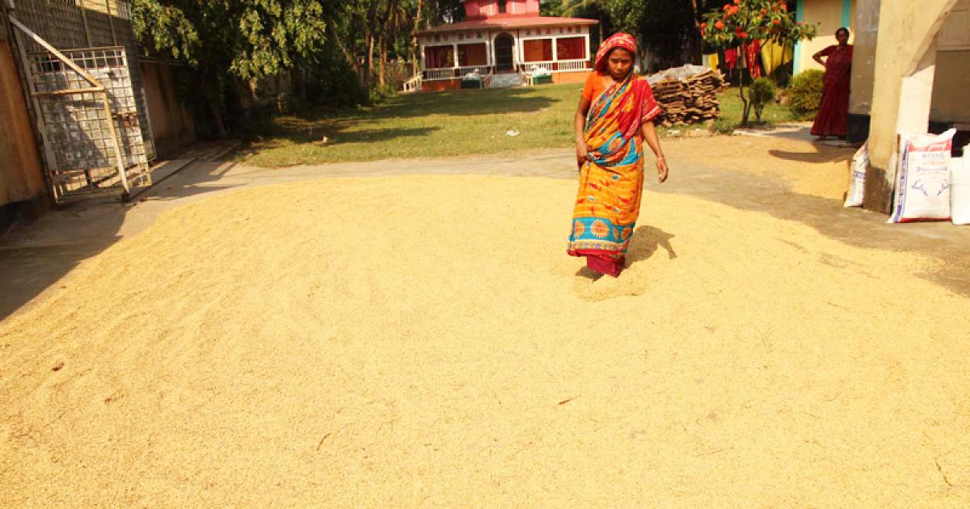
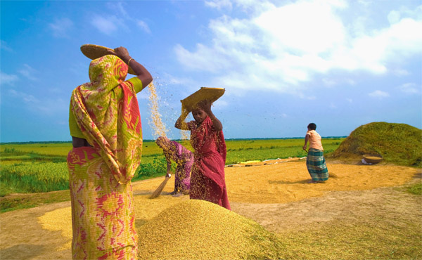
কম খড়সহ যত্নের সাথে কাটা
আঁটি বেঁধে মাড়াইখোলায় নিয়ে আসা
ঐ দিনই শুকানো
ঐ দিনই মাড়াই-ঝাড়াই

Slide 10
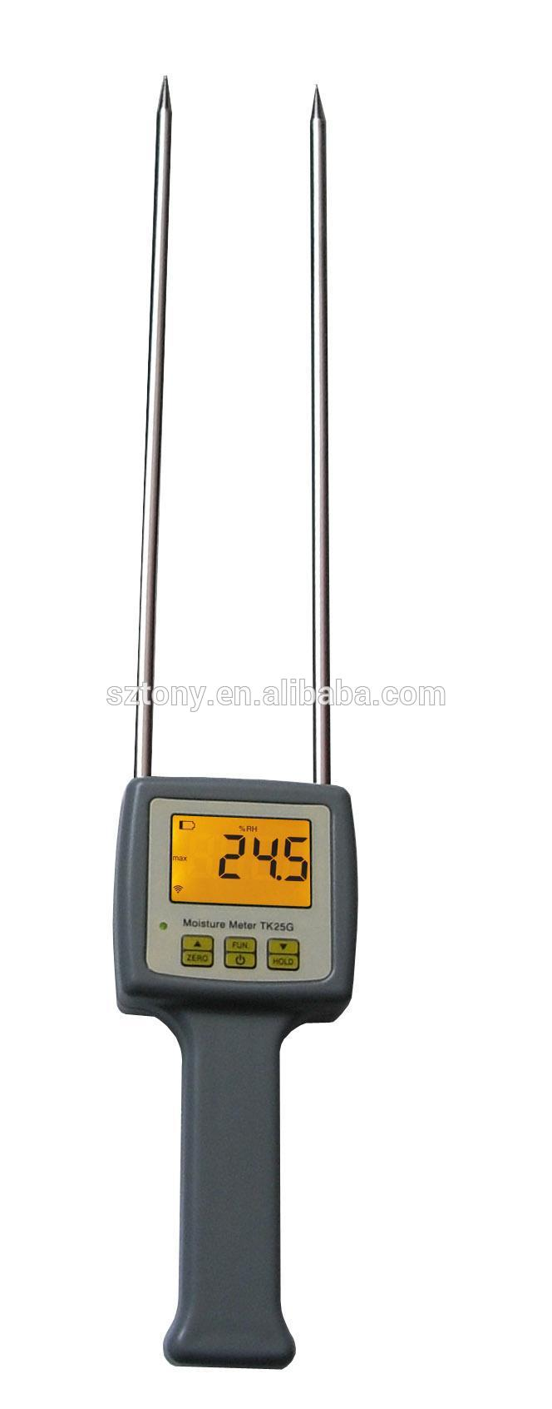
বীজ ধান ঠিকমতো শুকানো হলো কি না দাঁতে কেটে পরীক্ষা করা যায়
বীজ ধানের স্তুপে বীজের আর্দ্রতা পরিমাপক যন্ত্র ঢুকিয়ে দিয়েও বীজের আর্দ্রতা মাপা যায়।
Notes:
দাঁতে একটি ধান কাটতে গেলে যদি ধান দাঁতে বসে যায়,তাহলে আরও শুকাতে হবে। শুকানো ধান দাঁতে কাটতে গেলে “কট শব্দ করে” ভেঙে যাবে।

Slide 11
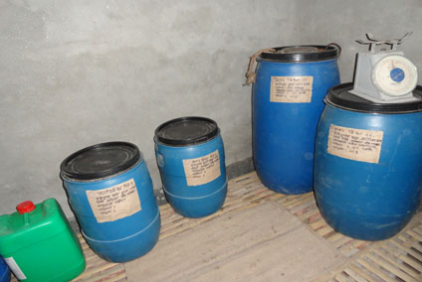
বীজপাত্র পূর্ণ করে বীজ রাখা ভালো।
বীজের পরিচয়, তারিখ, কোনো রাসায়নিক বালাইনাশক ব্যবহার করা হয়েছে কি না, স্বাক্ষর দেয়া প্রয়োজন।

Slide 12
মরিচের বীজ সংরক্ষণের ধাপ

Slide 13
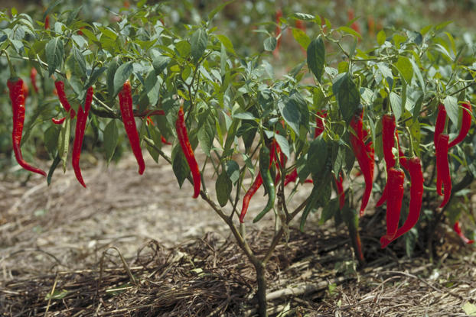
Notes:
সুস্থ সবল গাছ থেকে সতেজ, রোগ লক্ষণ হীন পাকা মরিচ পরিমাণ মতো সংগ্রহ করতে হবে।

Slide 14
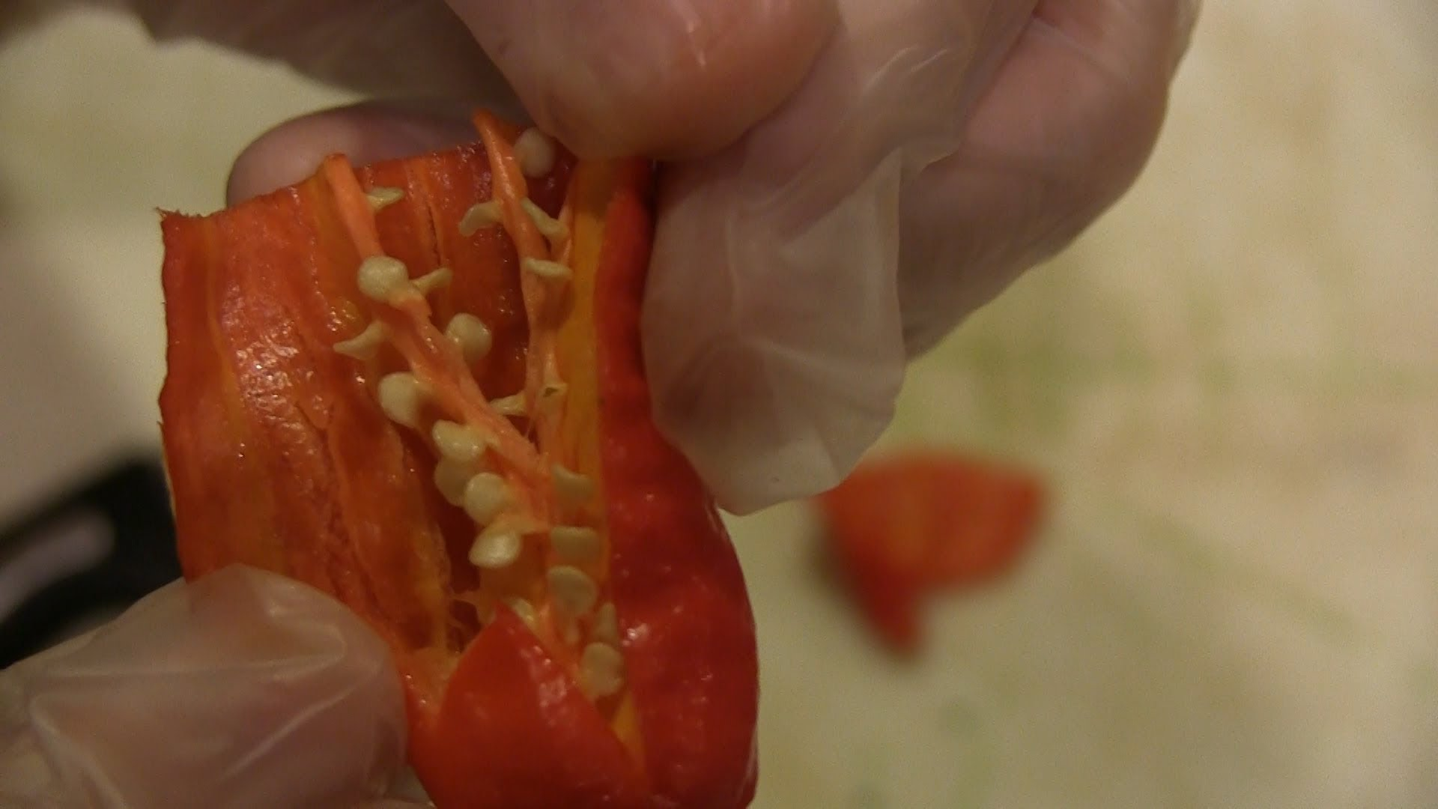
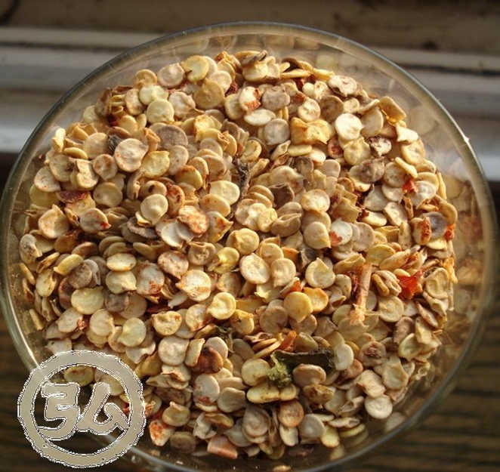
Notes:
শিক্ষক বলবেন সতেজতা থাকতেই মরিচ ফলগুলো ভেঙে পরিষ্কার পাত্রে সাবধানে বীজ বের করে নিতে হবে।

Slide 15
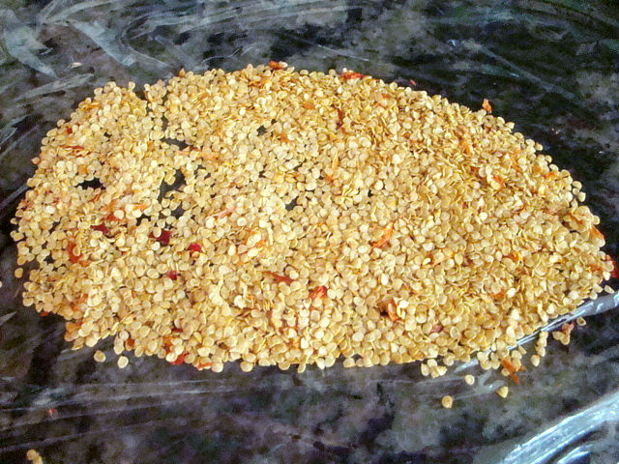
রোগ লক্ষণযুক্ত, বীজ থাকলে তা বাছাই করে ফেলে রোদে ২ ঘণ্টা শুকাতে হবে।

Slide 16
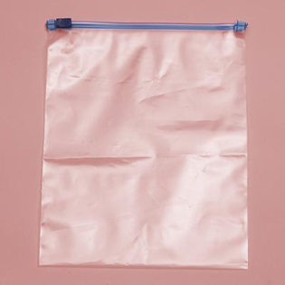
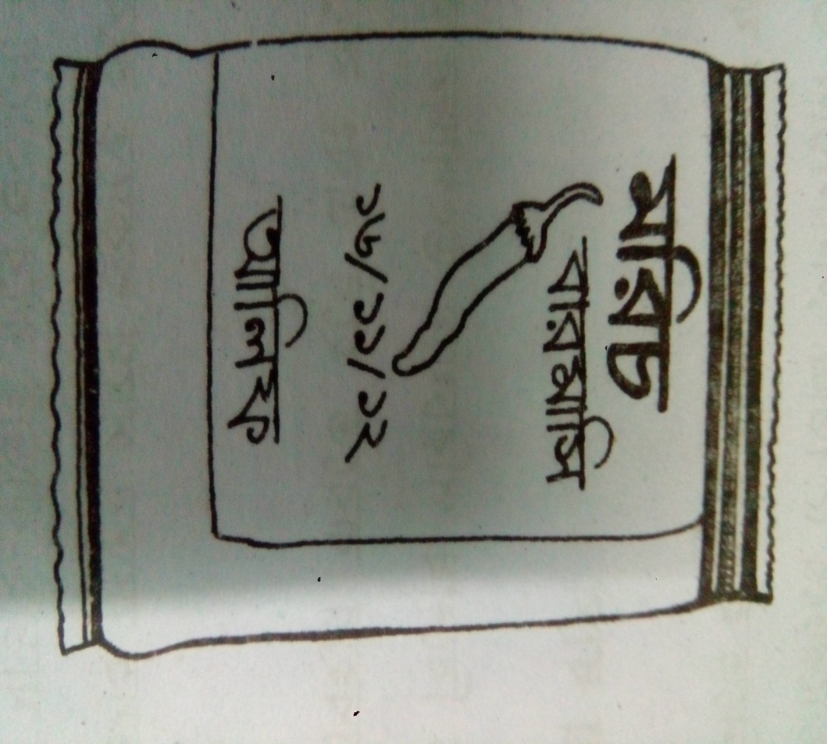
কম বীজ সংরক্ষণের জন্য জিপারযুক্ত প্লাস্টিক ব্যাগ সর্বোত্তম।
বীজের প্যাকেটগুলোতে লেবেল লাগাতে হবে।
Notes:
শুকানোর পর পাত্রে রাখার আগে বীজ ঠাণ্ডা করে নিতে হবে।

Slide 17
ছোট ছোট বীজের প্যাকেটগুলো একটি বড় স্বচ্ছ বয়ামে ভরতে হবে।
বয়ামটি একটি নিরাপদ শুকনো ঠাণ্ডা স্থানে রাখতে হবে।

Slide 18
দলীয় কাজ
কৃষকদের জন্য বীজ সংরক্ষণ অত্যন্ত গুরুত্ব্পূর্ন কেন?ব্যখ্যা কর।

Slide 19
মূল্যায়ন
১। মরিচের বীজ সংরক্ষণের জন্য রোদে শুকাতে হবে কতঘন্টা?
ক. 1ঘণ্টা
খ. ২ ঘণ্টা
গ. 3 ঘণ্টা
ঘ. 4 ঘণ্টা
২। বীজধান ঠিমতো শুকানো হলো কিনা তা কীভাবে পরীক্ষা করা যায়?
ক. ওজন করে
খ. দাঁতে কেটে
গ. গুড়া করে
ঘ. মিশ্রণের মাধ্যমে

Slide 20
বাড়ির কাজ
তোমার বাড়িতে বা তোমার এলাকায় যে কোন একটি ফসলের বীজ সংরক্ষনের পদ্ধতি বর্ণনা কর।

Slide 21
ধন্যবাদ

